Slide 1
Lab 3 supply Chain
Hanif Shafwan Mahib
1103194150

Slide 2
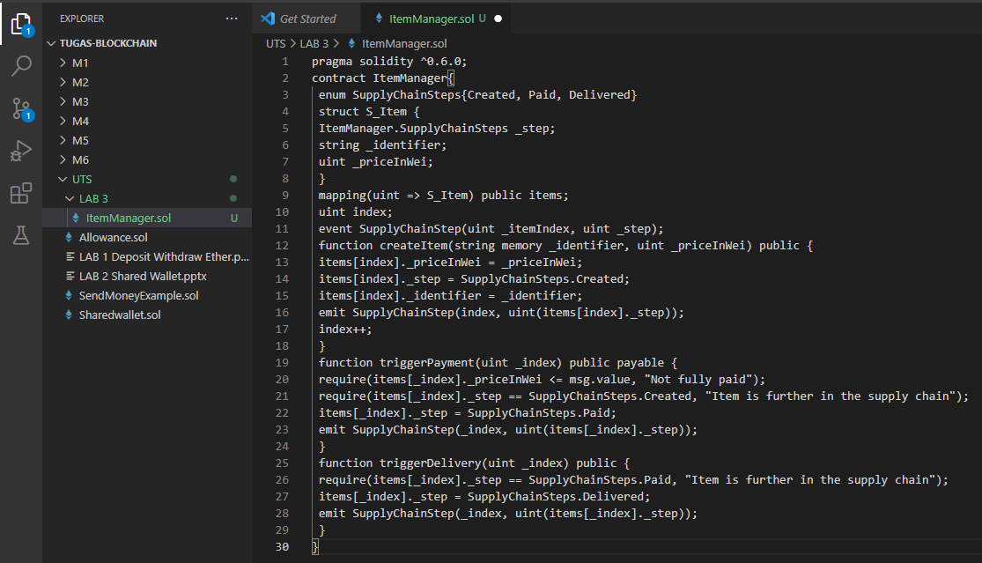
1. Pertama kita membutuhkan Kontrak Cerdas "Manajemen", di mana kita dapat menambahkan item. Dengan ini dimungkinkan untuk menambahkan item dan membayarnya, memindahkannya ke depan dalam rantai pasokan dan memicu pengiriman.

Slide 3
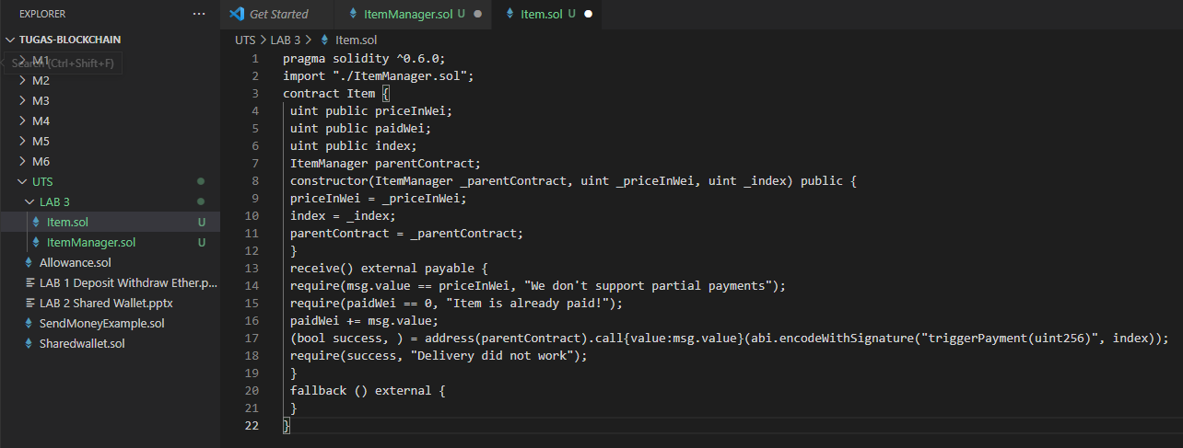
2. Menambah lagi smart kontrak lain dengan nama Item.sol

Slide 4
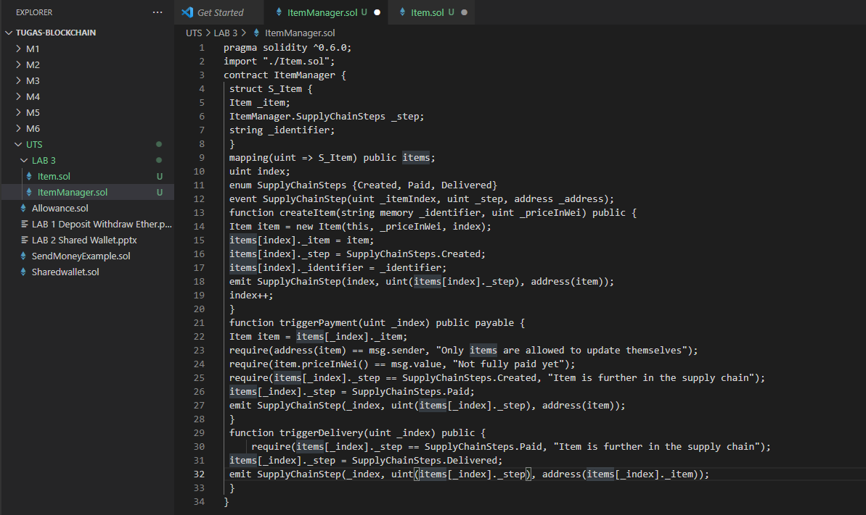
3. Ubah beberapa struktur di ItemManager dengan sourcode code dibawah

Slide 5
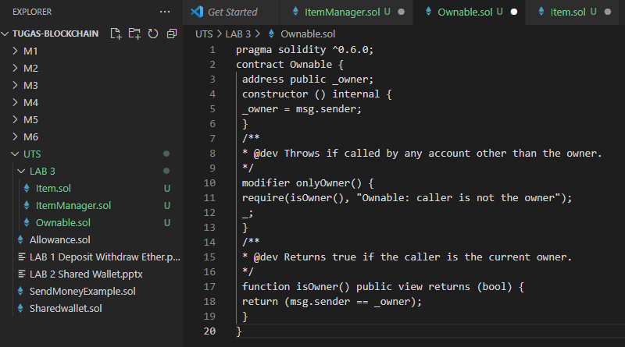
4. Biasanya akan menambahkan Kontrak Cerdas OpenZeppelin dengan Fungsionalitas yang Dapat Dimiliki. Tetapi pada saat penulisan dokumen ini mereka belum diperbarui ke solidity 0.6. Jadi, sebagai gantinya kami akan menambahkan fungsionalitas Ownable kami sendiri yang sangat mirip dengan yang dari OpenZeppelin

Slide 6
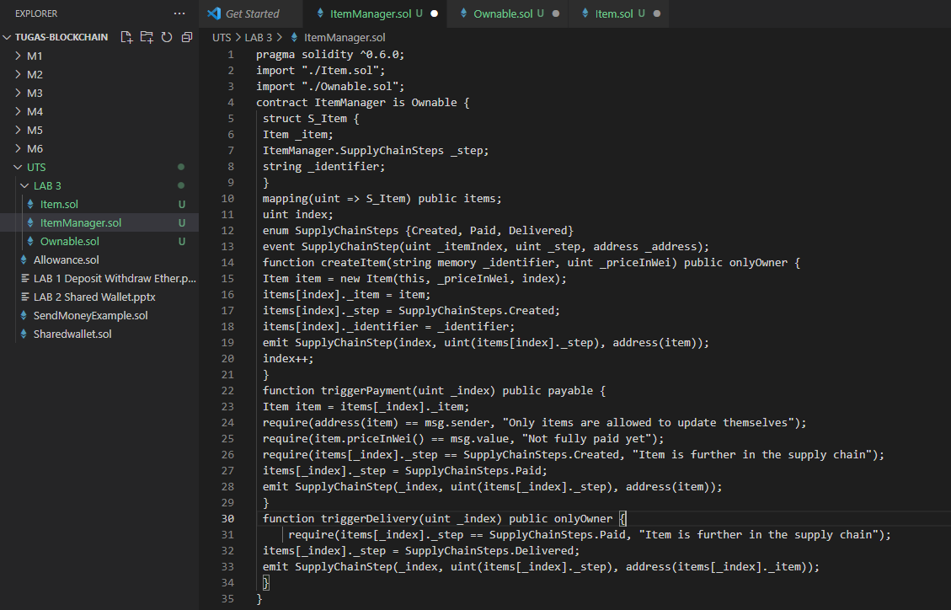
5. Kemudian ubah ItemManager sehingga semua fungsi, yang seharusnya dapat dieksekusi oleh “owner only" memiliki pengubah yang benar

Slide 7

6. Install truffle menggunakan code npm install -g truffle@5.1.8

Slide 8
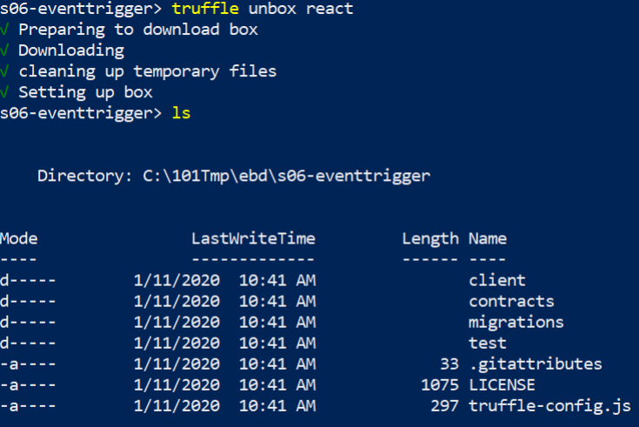
7. Truffle unbox react

Slide 9
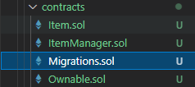

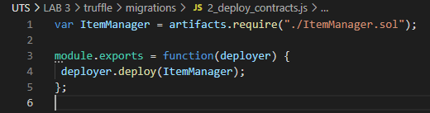
8. Remove SimpleStorage.sol dan pindahkan Item.sol, ItemManager.sol dan Ownalbe.sol ke dalam file contracts
9. Modify migration

Slide 10
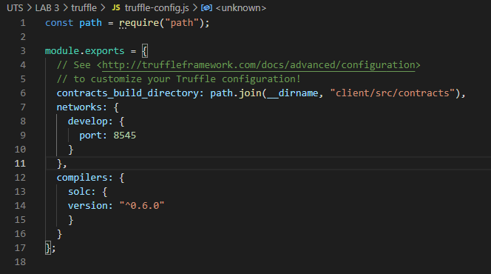
10. Modify truffle-config.js

Slide 11
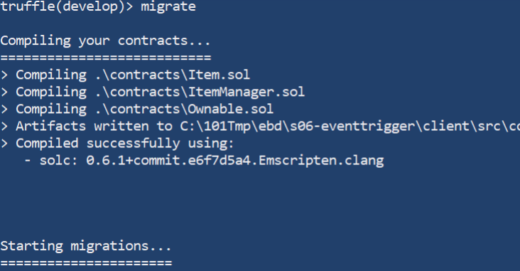
11. Truffle develop

Slide 12
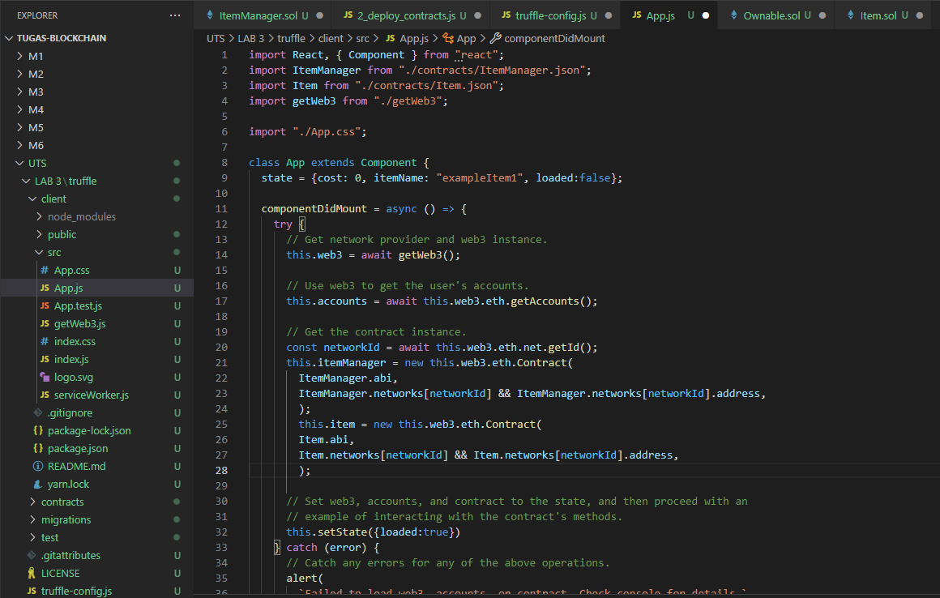
12. Modify "client/App.js“ seperti dibawah

Slide 13
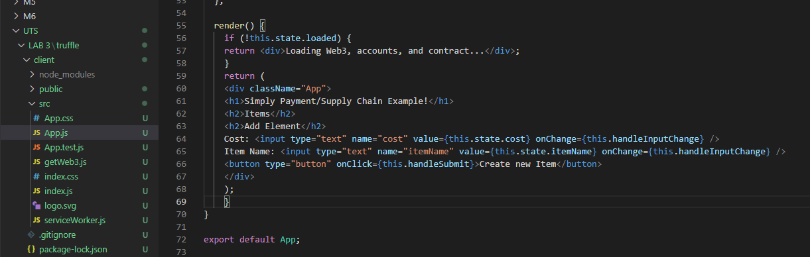
13. Modify di bagian render pada App.js

Slide 14
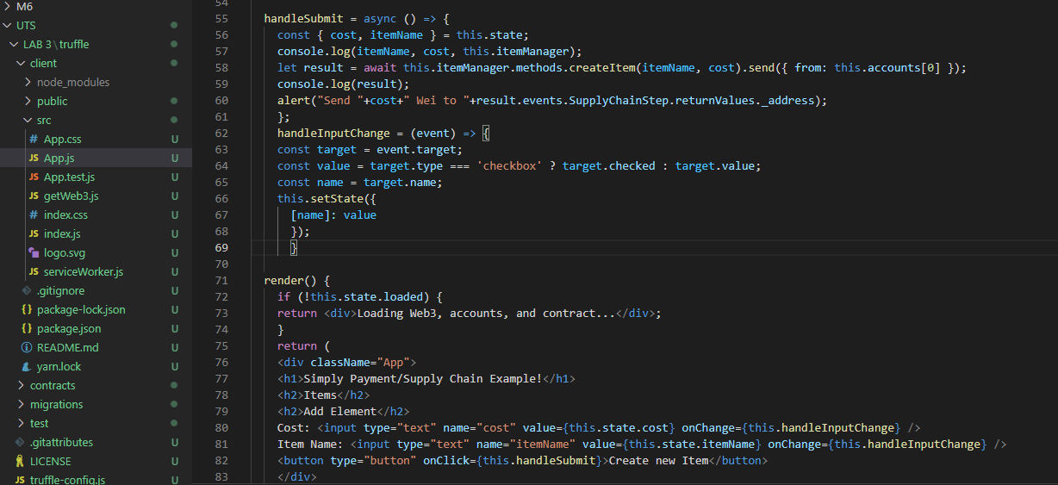
14. Tambahkan handleSubmit

Slide 15
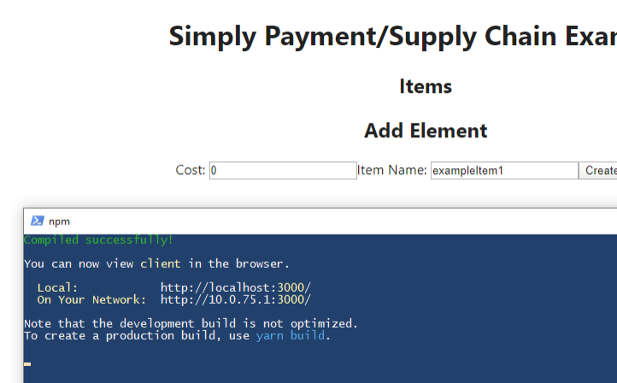
15. Open powershell lalu cek ada eror atau tidak

Slide 16
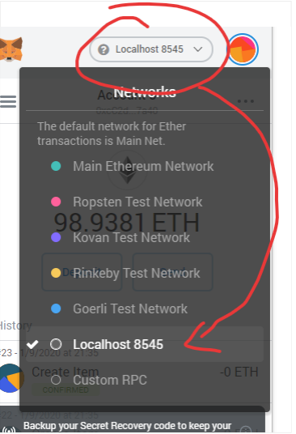
16. Connect dengan metamask

Slide 17

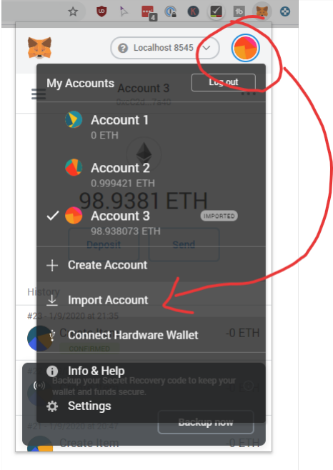
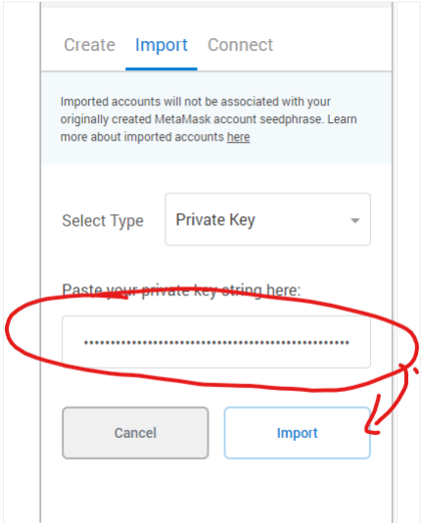
17. Lalu akan dapat private key
18. Lalu copy kedalam metamask

Slide 18
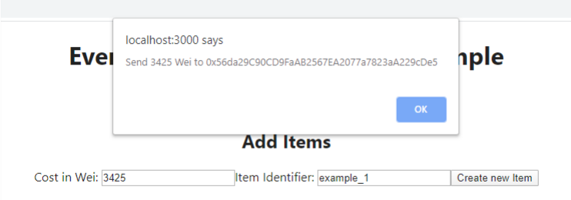
19. Kemudian Akun baru Anda akan muncul di sini dengan ~100 Eter di dalamnya. Sekarang mari tambahkan Item baru ke Kontrak Cerdas kita. Anda harus disajikan dengan popup untuk mengirim pesan ke pengguna akhir.

Slide 19
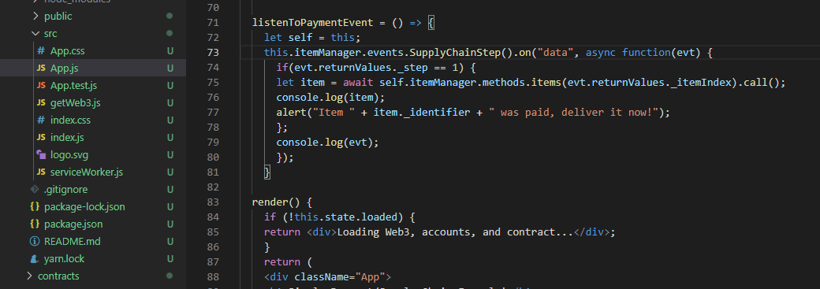
20. Tambahakan fungsi listenTopaymentEvent di App.js

Slide 20
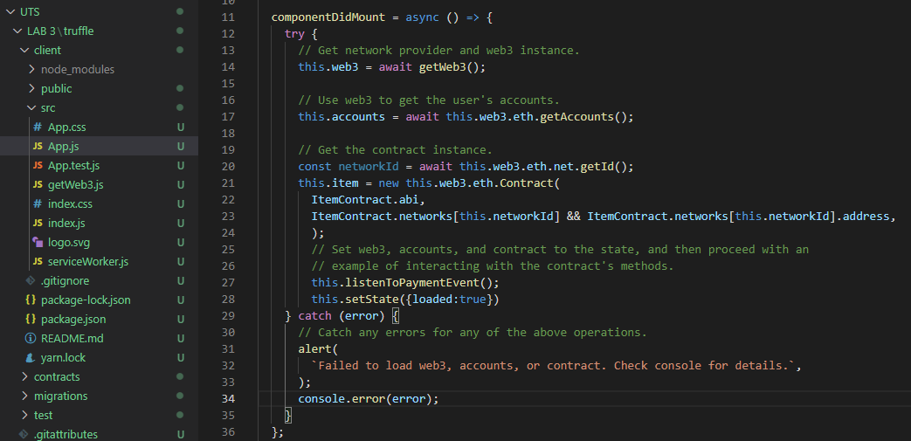
21. Modify di bagian "componentDidMount"

Slide 21
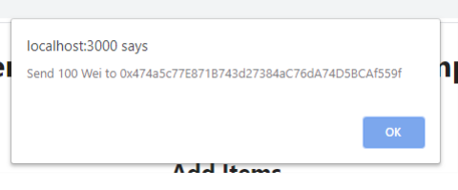
22. Setelah dijalankan akan muncul pop up berikut

Slide 22
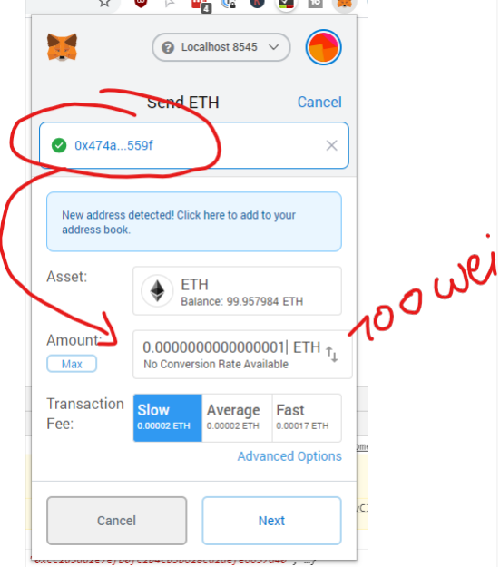
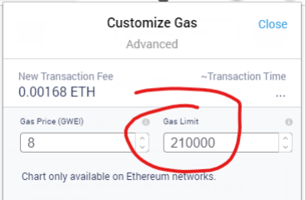
23. Cek di metamask

Slide 23
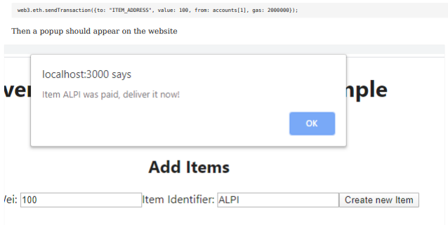
24. Copy alamat lalu jalankan perintah dan akan muncul pop up

Slide 24
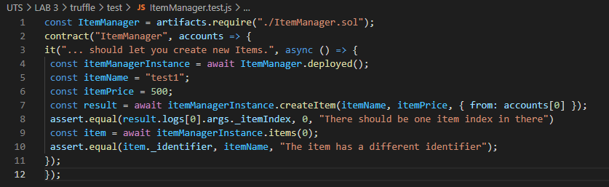
25. Unit test dengan menambahkan file baru yang Bernama ItemManager.test.js

Slide 25
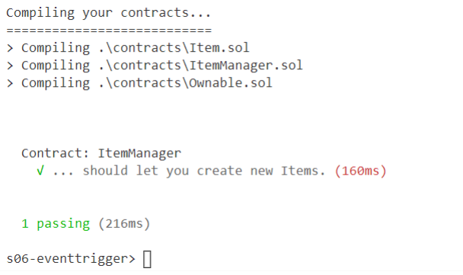
26. Setelah itu buka powershell dan jalankan perintah ” truffle test”

